Slide 1

Харківський національний медичний університет
Кафедра радіології і радіаційної медицини
Notes:
Харківський національний медичний університет
Кафедра радіології і радіаційної медицини

Slide 2
Фізико-технічні основи радіологічних
зображань
(Частина 2)
КТ, МРТ і УЗД

Slide 3
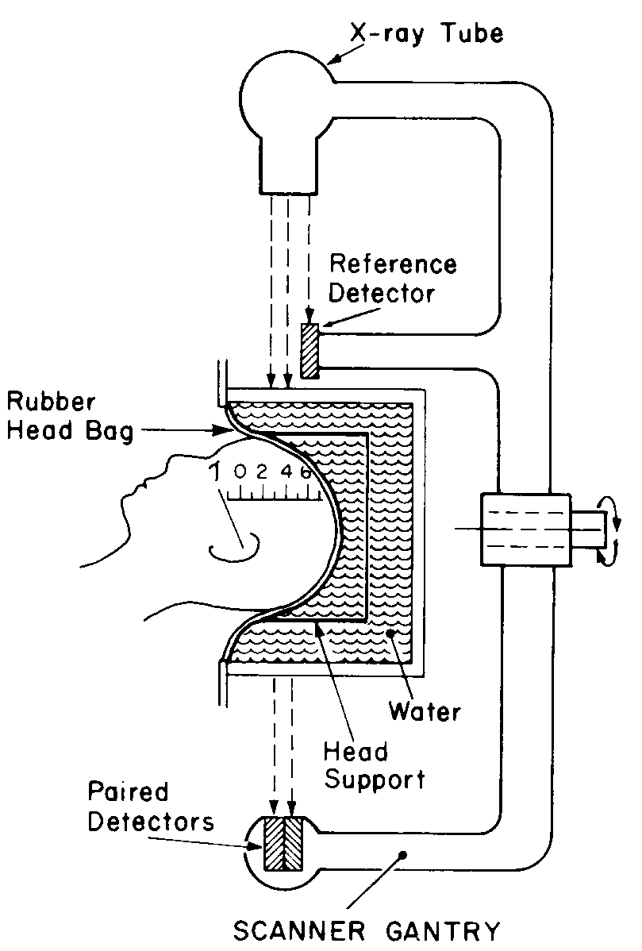
Notes:
Гантрі КТ-сканера

Slide 4
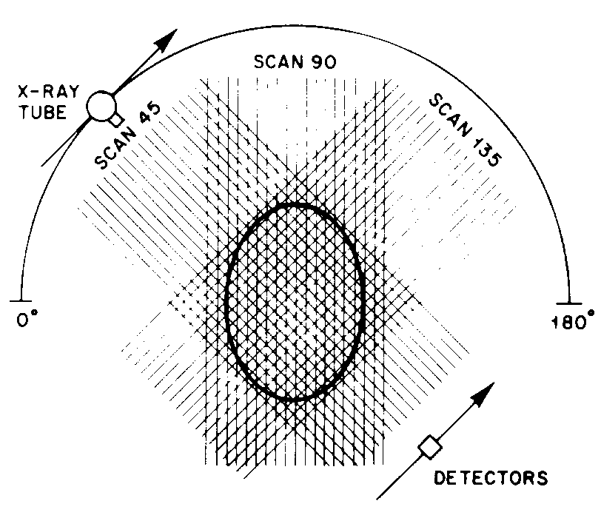
КТ-сканер першого покоління
Notes:
Однодетекторний КТ-сканер з лінійним скануванням

Slide 5
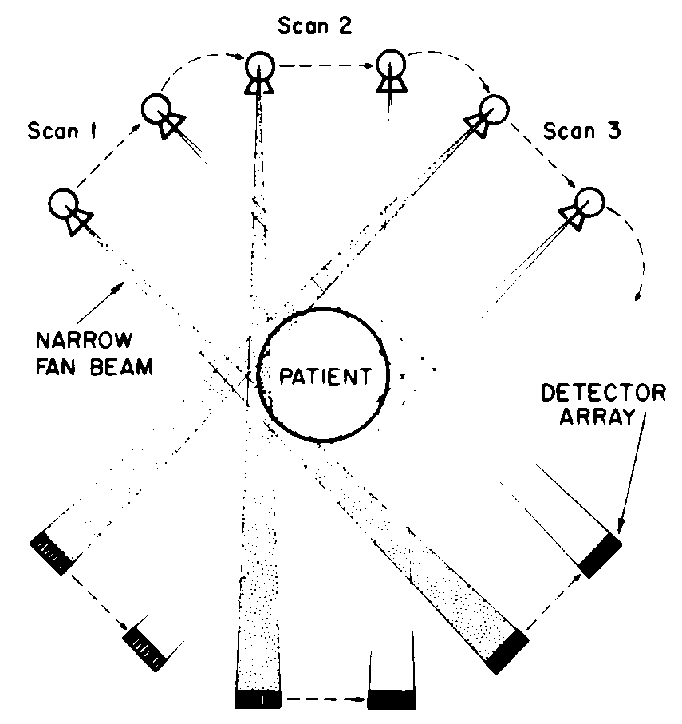
КТ-сканер другого покоління
Notes:
Мультидетекторний КТ-сканер з лінійним шаговим скануванням

Slide 6
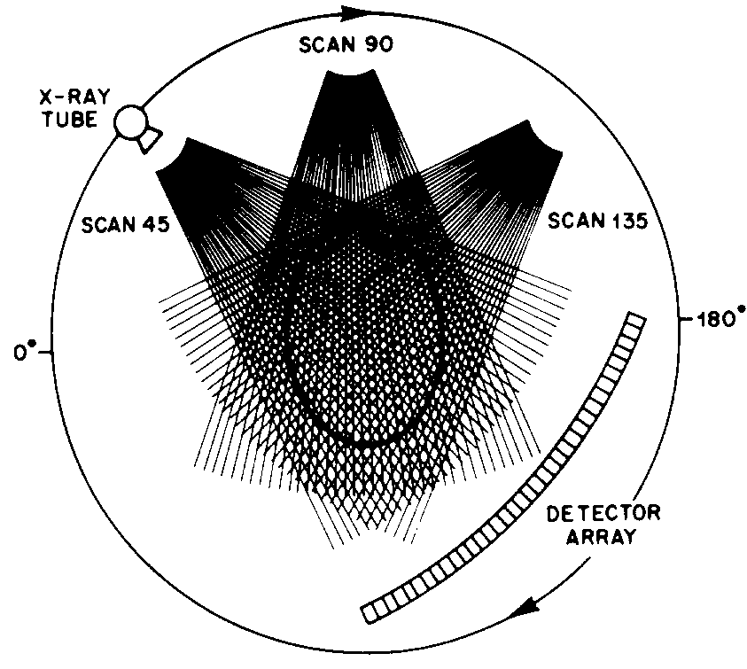
КТ-сканер третього покоління
Notes:
Мультидетекторний КТ-сканер з кільцевим скануванням

Slide 7
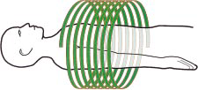
КТ-сканер четвертого покоління – СКТ
Notes:
Спіральний КТ-сканер

Slide 8
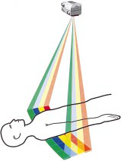
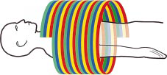
КТ-сканер п’ятого покоління
мультисекторна КТ (МСКТ)
Notes:
Мультисекторний сканер

Slide 9
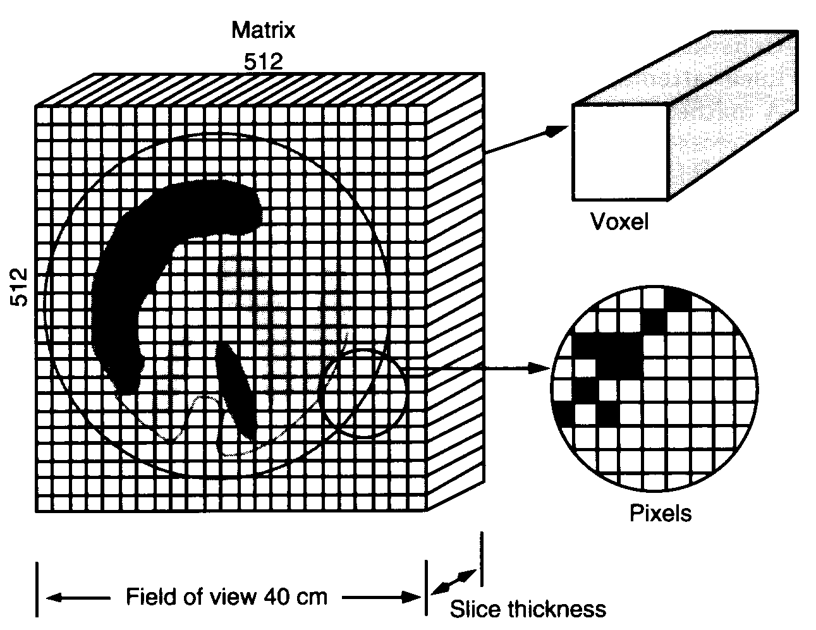
Пилипенко М. І. 2013
Notes:
Матриця розрахунків щільності окремих пікселів поперечного перетину (зрізу) тіла пацієнта

Slide 10
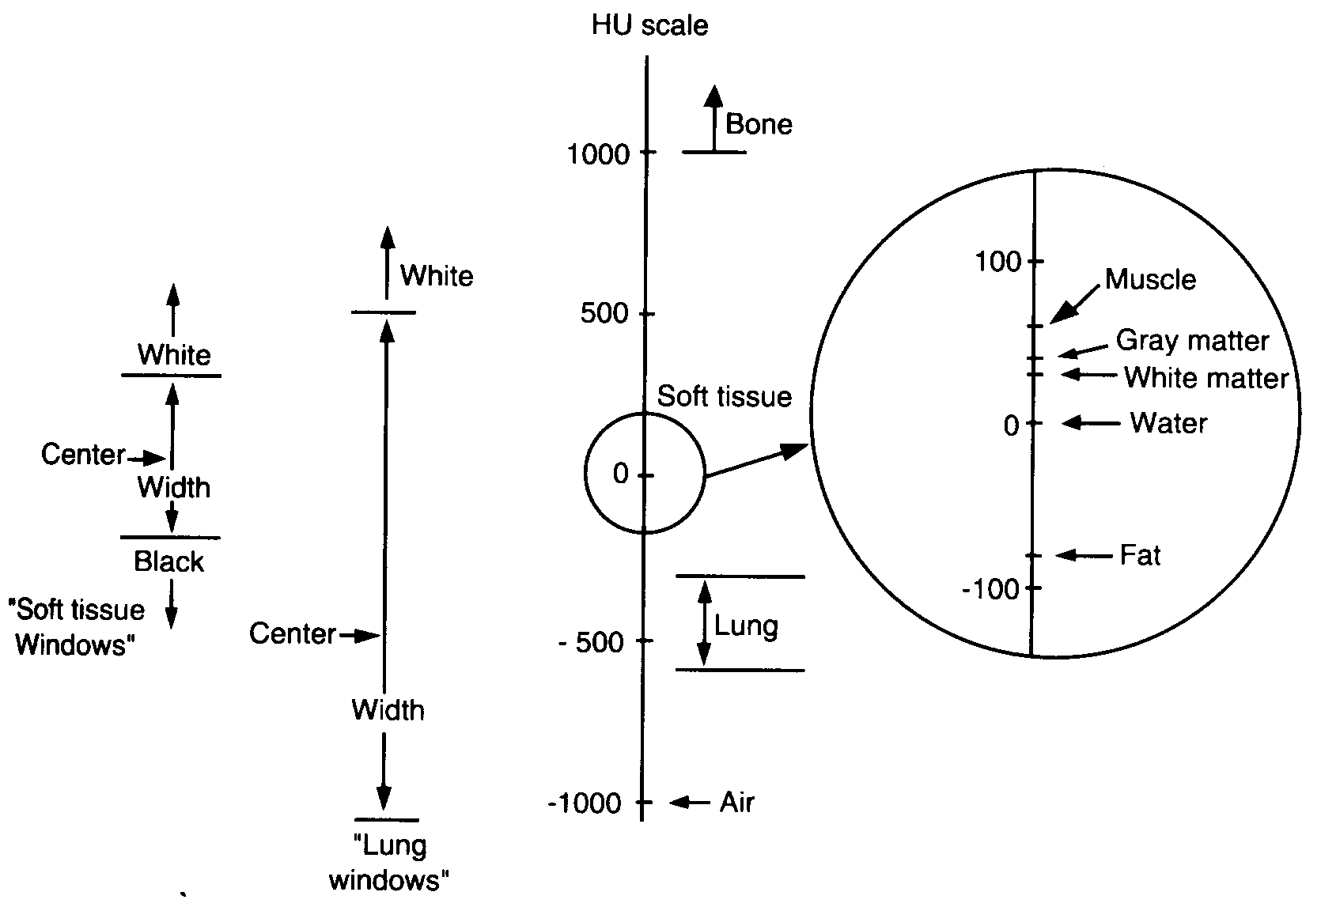
Пилипенко М. І. 2013
Notes:
Шкала щільностей Гаунсфілда: вода – 0, кістка – 1000, повітря -- -1000 од. Г

Slide 11
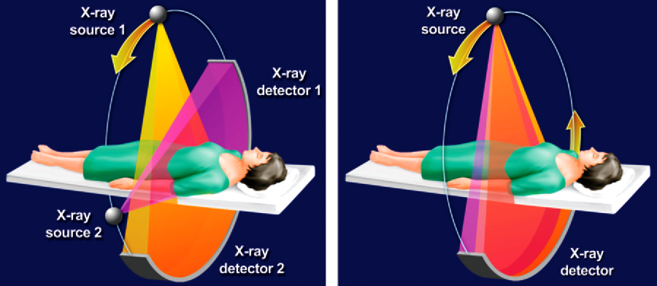
КТ-сканер шостого покоління
(двоенергійна спіральна КТ)

Slide 12
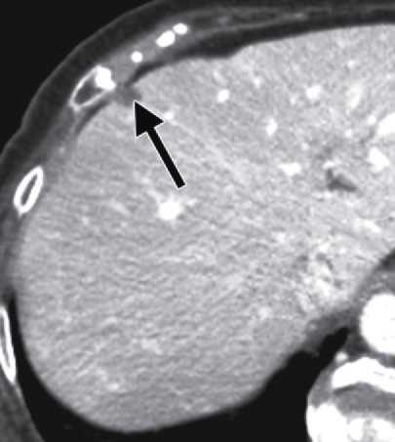
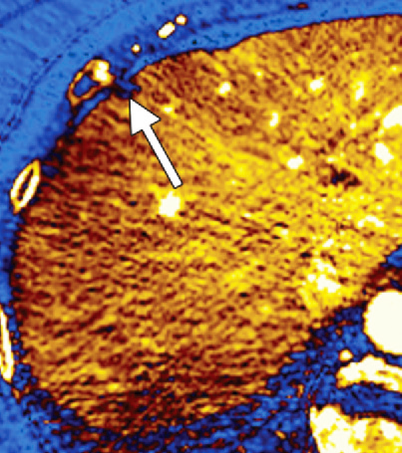
КТ-скан традиційний
з контрастуванням
КТ-скан двоенергійний
з контрастуванням
Notes:
На першому скані встановити природу утвору важко – малі розміри
На другому скані чітко визначається вітсутність контрастування утвору, що певно свідчить за кісту

Slide 13
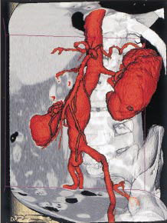
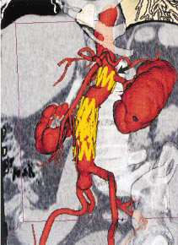
Notes:
Фізичні основи радіологічної діагностики

Slide 14
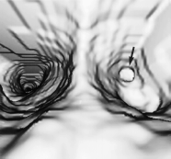
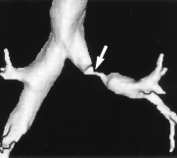
Бронхоендоскопія
СКТ-реконструкція
Notes:
Бронхоендоскопія СКТ-реконструкція

Slide 15
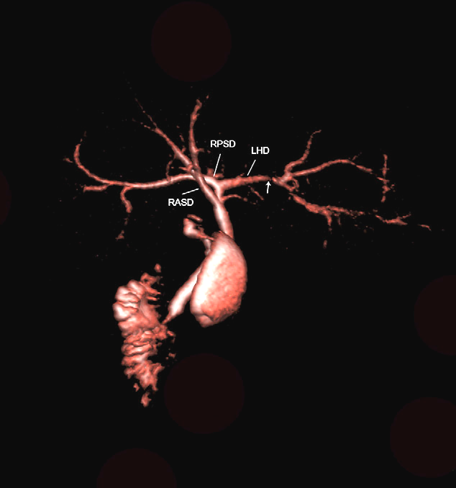
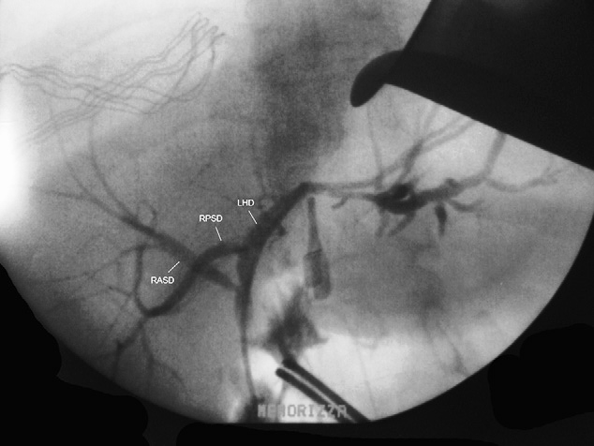
КТ-холангіографія
Notes:
КТ-холангіографія
Лівий знімок: тривимірна КТ-холангіограма – анатомічний варіант жовчних шляхів
Правий знімок: субопераційна холангіографія верифікує дані КТ-ангіографії

Slide 16
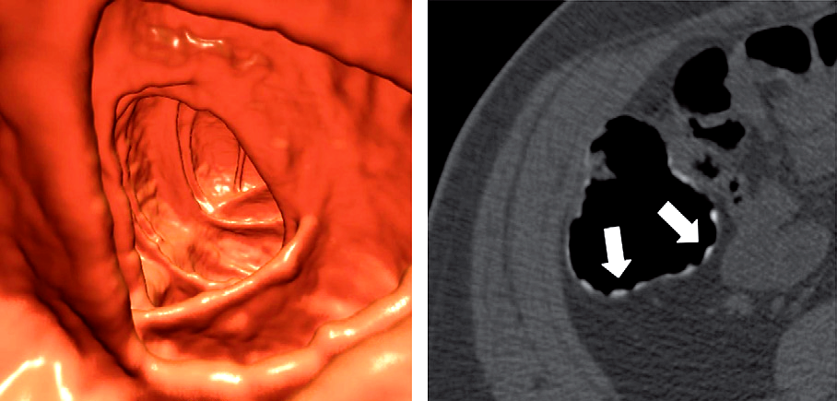
КТ-колонографія
Notes:
Лівий знімок: тривимірна КТ-колонографія (висхідна частина); “залишковий стул”.
Правий знімок: КТ-скан тієї самої ділянки товстої кишки – залишковий стул виглядає як поліпи (псевдополіпи).

Slide 17
Магнітнорезонансна томографія (МРТ)
Фізичні основи МРТ (1)
Notes:
Фізичні основи МРТ
Верхній ряд (зліва вправо): 1 – ядро водню – протон – обертається навколо своєї осі – це його спін. Руховий заряд створює навколо себе магнітне поле, отже уподобнюється маленькому магніту (2). 3 – Уявний циліндрик з водою всередині. Спіни протонів водню молекул води мають хаотичну орієнтацію, тому навколо циліндрика магнітне поле відсутнє. 4 – циліндрик вміщено в сильне зовнішнє магнітне поле, яке синхронізує колективний напрямок осі кожного протона. Навколо циліндрика з’являється власне магнітне поле, яке можна виміряти спеціальною антеною Таке магнітне поле носить назву поздовжньої магнетизації.
Нижній ряд (зліва вправо): 1 – крім осьового обертання протон здійснює ще й додатковий рух, який має назву прецесія. Прецесія протона – це коливальні або кільцеві рухи верхівки осі протона в зовнішньому магнітному полі. Прецесії протонів також не збігаються в фазі, що показано на рис. 2. Додатковим електромагнітним імпульсом прецесії окремих протонів можна синхронізувати, в наслідок чого виникне поперечне магнітне поле, а поздовжнє ослабне, а може і зовсім зникнути (рис. 3).

Slide 18
Фізичні основи МРТ (2)
Notes:
З часом після закінчення дії електромагнітного імпульсу поздовжня магнетизація відновлюється (верхній ряд рис. 1 a b c d). Це явище носить назву поздовжня, або спін-решіткова релаксація, а час цього процесу позначається як Т1. Явище поздовжньої релаксації пов’язане з розсіюванням протонами енергії до навколишніх атомів (решітки). На рис. 2 (верхній рядок) наведено графік відновлення поздовжньої магнетизації.
Протилежним до поздовжньої релаксації є поперечна, або спін-спінова релаксація (нижній ряд рис. 1 a b c), механізмом якої є спін-спінові взаємодії. Час спін-спінової релаксації позначається як Т2, а її графік наведений на рис. 2.
Значення Т1 залежить від складу і структури тканини. В середовищі з молекулами різних розмірів, наприклад, в жировій тканині, Т1 скорочується. При високому вмісті води Т1 збільшується. Для води характерно також і довше Т2.
При збільшенні сили зовнішнього магнітного моля збільшується Т1, що, в свою чергу, збільшує просторове і м’яко-тканинне розрізнення МРТ.

Slide 19
Фізичні основи МРТ (3)
Notes:
На рис. 2a показано циліндрик з водою, розташований в середині зовнішньої обмотки електромагніта, що створює потужне магнітне поле В0. Крім того циліндрик оточений ще й обмоткою С1, яка створює радіочастотний імпульс і одночасно слугує антеною для реєстрації поперечного магнітного поля. Частота прецесії протонів залежить головним чином від сили магнітного поля В0. Якщо воно однорідне вздовж циліндрика, як на рис. 2а, частота прецесії протонів у всьому об’ємі циліндрика буде одна й та ж, то, відповідно, поперечний ехосигнал в антені буде мати вигляд, наведений на рис. 2b. Сигнал поступово затухає відповідно Т2. Якщо піддати цей сигнал частотному аналізу, то буде отримано графік частот, представлений на рис. 2 c., який показує одну й ту ж частоту прецесії в усіх протонів.
При введені в конструкцію апарату третьої обмотки С2 (рис. 3а), яка призначається для створення градієнта магнітного поля В0 (поздовжньої нерівномірності), то частоти прецесії протонів вздовж циліндрика стануть різними. Відповідно, зміниться вигляд ехосигналу (рис. 3 b), частотний склад якого показано на рис. 3с.
Графік частотного складу прийняв форму, яка відповідає кількості протонів вздовж досліджуваного циліндрика, тобто одержано двовимірний образ досліджуваного об’єкта і його атомний склад.

Slide 20
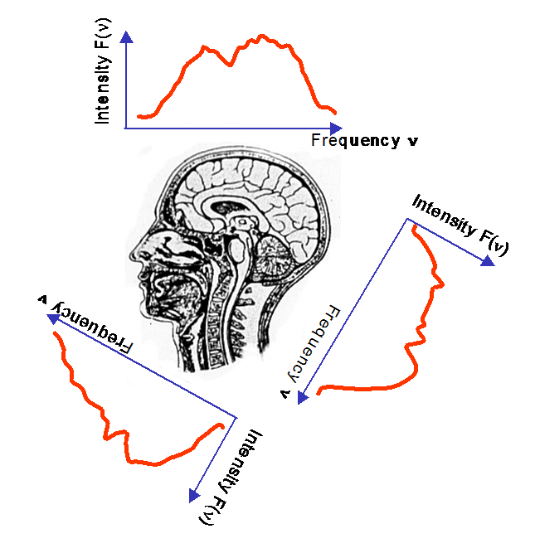
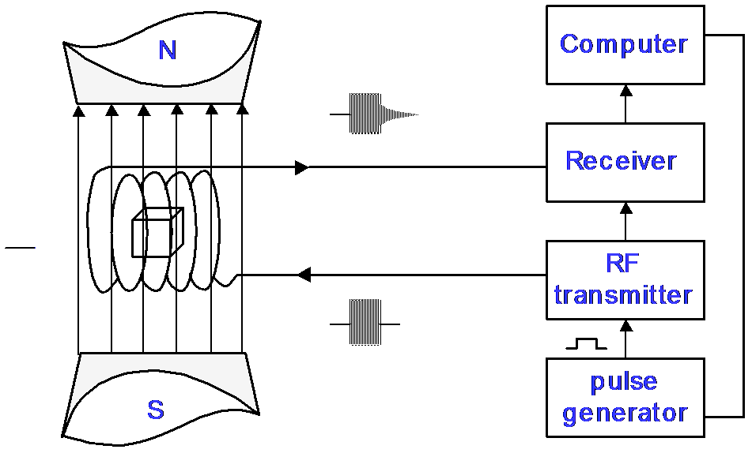
Фізичні основи МРТ (4)
Notes:
Для формування тривимірного зображення складних за формою і молекулярним складом об’єктів, наприклад, мозку чи інших анатомічних ділянок тіла людини, градієнт магнітного поля необхідно формувати по трьом координатам і, відповідно, отримувати трикоординатний МР-ехосигнал (лівий рисунок).
На правому рисунку представлена принципова схема апарату для магнітнорезонансних зображань (МРЗ), або магнітнорезонансної томографії.

Slide 21
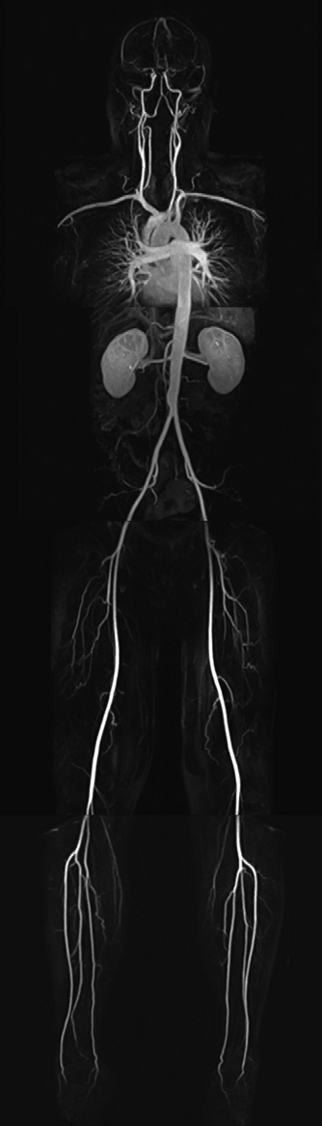
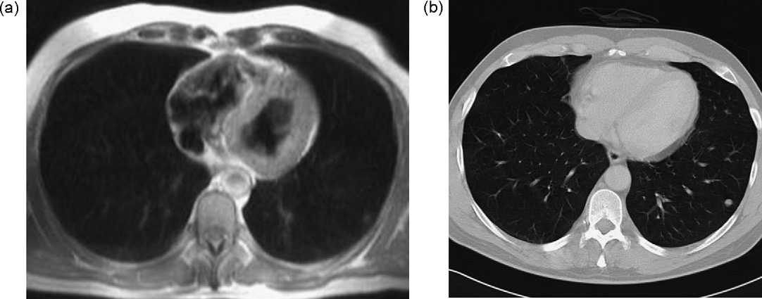

Slide 22
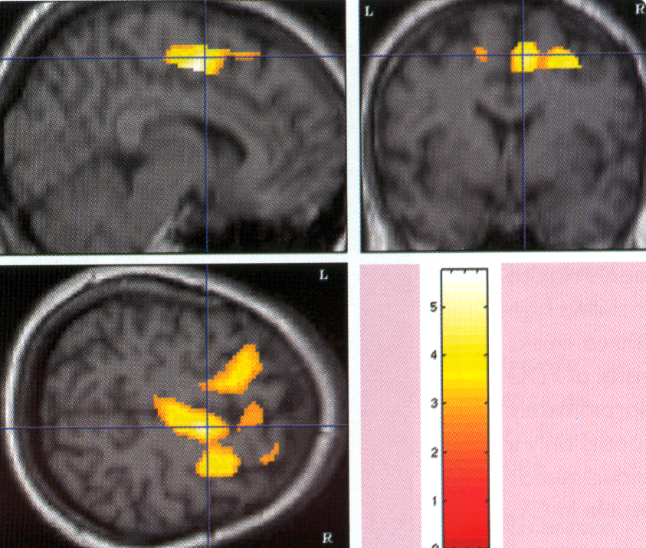
Notes:
А -

Slide 23
Ультразвукова діагностика
Notes:
Ультразвукова діагностика

Slide 24
Notes:
А -

Slide 25
Notes:
А -

Slide 26
Notes:
А -

Slide 27
Notes:
А -

Slide 28
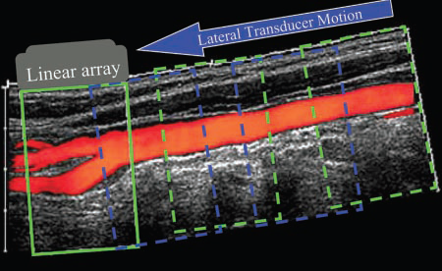
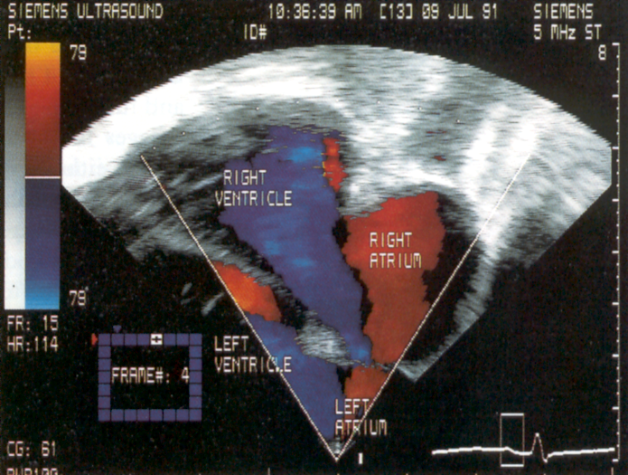
Notes:
А -

Slide 29

ДЯКУЮ ЗА УВАГУ!
Пилипенко М. І. 2013

